Slide 1

四位数码管
1 位数码管，需要 8 根线与单片机连接，如果 4个 数码管也用同样的方式连接，则需要 32 个引脚。很显然 UNO 主板没有这么多引脚，那么最终有什么方法节省引脚呢?
接通不同引脚（如：给高电平），点亮对应的LED组，实现单个字符控制，再通过短时间的刷新，例如3微秒，如此快闪，人类的肉眼已经看不出是一个一个轮着点亮的。

Slide 2
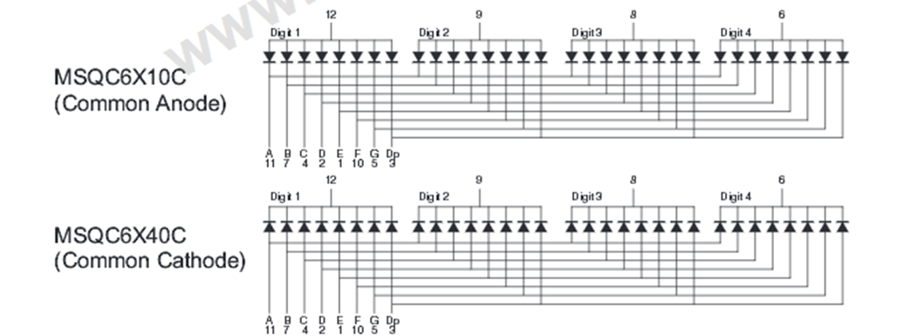
原理图
注意：编号A~Dp和前面介绍的数码管位置保持一致。

Slide 3
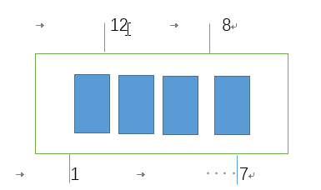
引脚序号图
注意：引脚序号和前面的原理图一一对应。

Slide 4
引脚接口关系
引脚编号 | 1 | 2 | 3 | 4 | 5 | 6
数码管段编号 | e | d | dp或h | c | g | 第四个
Arduino接口编号 | 5 | 4 | 8 | 3 | 7 | 12
引脚编号 | 7 | 8 | 9 | 10 | 11 | 12
数码管段编号 | b | 第三个 | 第二个 | f | a | 第一个
Arduino接口编号 | 2 | 11 | 10 | 6 | 1 | 9

Slide 5
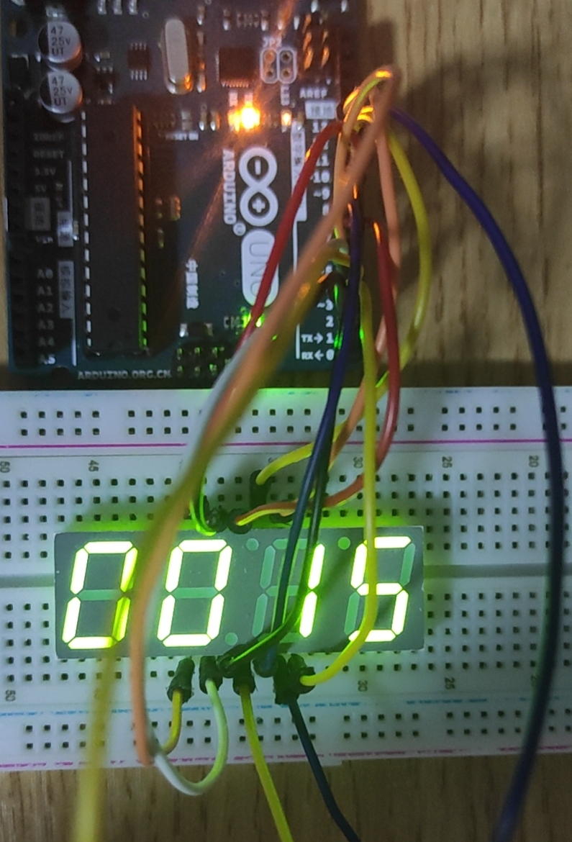
实验8：实现0-9999计数
利用四位数码管实现0-9999计数

Slide 6
LCD1602
通过Arduino直接驱动LCD1602液晶显示文字。LCD1602液晶在应用中非常广泛，最初的1602液晶使用的是HD44780控制器，现在各个厂家的1602模块基本上都是采用了与之兼容的IC，所以特性上基本都是一致的。
1602LCD主要技术参数:
显示容量为16×2个字符；
芯片工作电压为4.5～5.5V
工作电流为2.0mA（5.0V）
模块最佳工作电压为5.0V
字符尺寸为2.95×4.35（W×H）mm

Slide 7
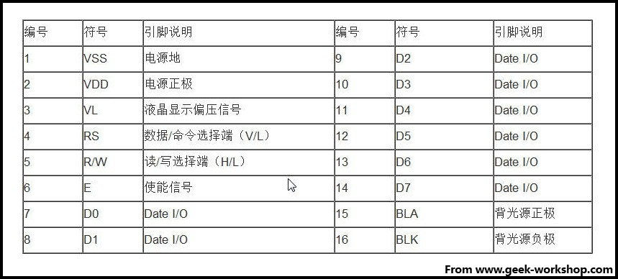
LCD1602引脚定义

Slide 8
LiquidCrystal库
构造函数，创建一个LiquidCrystal的实例（LiquidCrystal是一个类）。可使用4线或8线方式作为数据线(请注意,还需要指令线)。若采用四线方式,将d0-d3悬空不连接。RW引脚可接地而不用接在Arduino的某个引脚上;如果这样接,省略在函数中的rw参数。
语法：
LiquidCrystal lcd(rs, enable, d4, d5, d6, d7)
LiquidCrystal lcd(rs, rw, enable, d4, d5, d6, d7)
LiquidCrystal lcd(rs, enable, d0, d1, d2, d3, d4, d5, d6, d7)
LiquidCrystal lcd(rs, rw, enable, d0, d1, d2, d3, d4, d5, d6, d7)
参数设置：
rs: rs连接的Arduino的引脚编号
rw: rw连接的Arduino的引脚编号
enable: enable连接的Arduino的引脚编号
d0, d1, d2, d3, d4, d5, d6, d7: 连接的Arduino的引脚编号

Slide 9
LiquidCrystal库（续）
lcd.begin(cols, rows)
begin ()指定显示屏的尺寸（宽和高）
lcd: 液晶类型的名称变量
cols: 显示器可以显示的列数(1602是16列)
rows: 显示器可以显示的行数(1602是2行)
lcd.clear()
clear () 清除LCD屏幕上内容，并将光标置于左上角
lcd.home()
home() 将光标定位在屏幕的左上角。

Slide 10
LiquidCrystal库（续）
lcd.setCursor(col, row)
setCursor() 将光标设置在特定的位置
row有两个取值0和1,0表示第一行，1表示第二行
col的取值为0-15
lcd.write(data)
write() 向LCD写一个字符
lcd.print(data)
print() 将文本内容显示在LCD上
data: 你要显示的字符（仅限英文和数字和你自己定义的字符）。可以是char, byte, int, long或者string类型的。

Slide 11
LiquidCrystal库（续）
lcd.cursor()
cursor() 显示光标（显示下一个字符将被显示的位置）
lcd.noCursor()
noCursor() 隐藏光标
lcd.blink()
blink() 显示闪烁的光标
lcd.noBlink()
noBlink() 关闭闪烁的光标
lcd.noDisplay()
noDisplay() 关闭液晶显示，但原来显示的内容不会丢失
lcd.display()
display() 恢复使用noDisplay()函数隐藏的内容

Slide 12
LiquidCrystal库（续）
lcd.scrollDisplayLeft()
使屏幕上的内容向左滚动一个字符
lcd.scrollDisplayRight()
使屏幕上的内容向右滚动一个字符
lcd.leftToRight()
将文本从左到右写入屏幕，这意味着后续字符的显示将是从左向右的，但是不会影响先前显示的字符
lcd.rightToLeft()
将文本从右到左写入屏幕，这意味着后续字符的显示将是从右至左写入，但不影响先前显示的字符
lcd.autoscroll()
打开液晶显示屏的自动滚动，将会使得当一个字符输出到LCD时，令先前的文本移动一个位置。
lcd.noAutoscroll()
关闭自动滚动功能

Slide 13
LiquidCrystal库（续）
lcd.createChar(num, data)
创建用户自定义的字符，共可创建8个用户自定义字符，编号从0-7，自定义的字符是由一个5*7的像素构成，1表示亮，0表示暗
lcd : a variable of type LiquidCrystal num: 所创建字符的编号(0-7) data: 字符的像素数据

Slide 14
实验9：LCD显示
显示英文
循环显示英文
左右移动英文
实验器材
Arduino开发板及USB数据线
面包板及跳线若干
1602显示屏1个
电位器1个

Slide 15
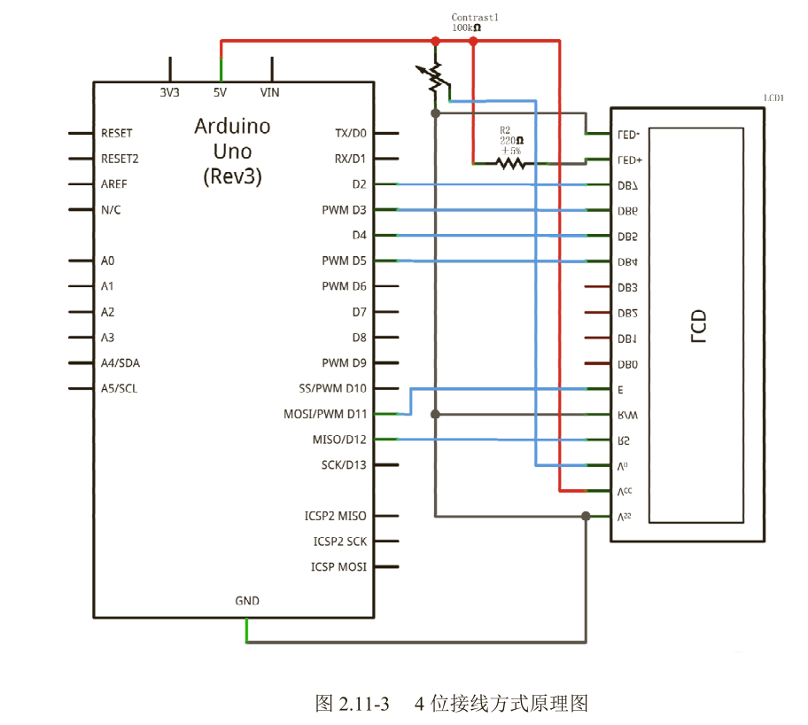
实验原理图

Slide 16
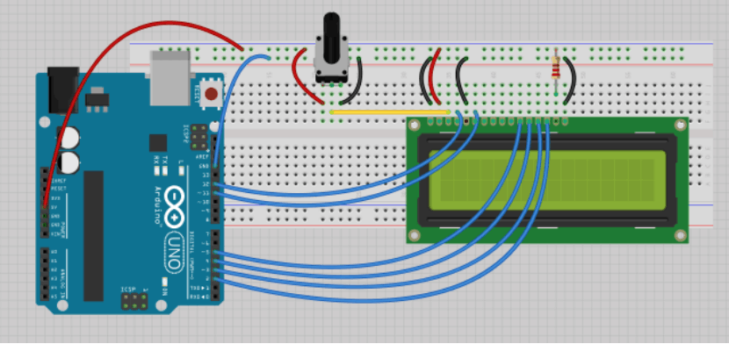
实物图

